Slide 1

Fytoplankton
na rybnících s přírodě blízkým hospodařením
Zdeňka Benedová, ENKI, o.p.s.
Konference RAGO – Vodňany 21. 3. 2024
  Norské fondy přispívají ke snižování hospodářských a sociálních rozdílů v Evropském hospodářském prostoru ǀ Norské fondy posilují bilaterální vztahy mezi Norskem a Českou republikou.

Slide 2


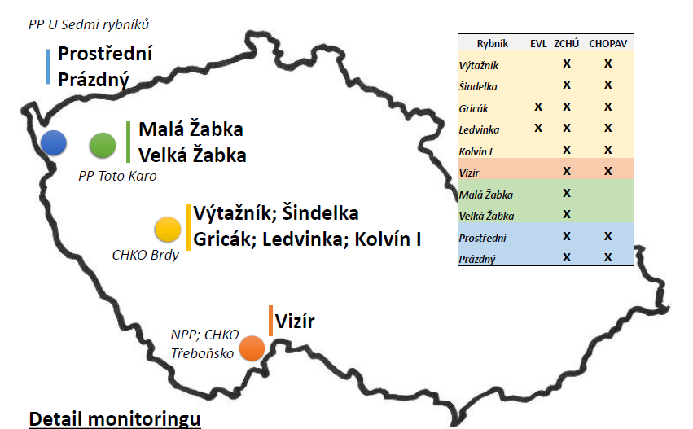

Slide 3
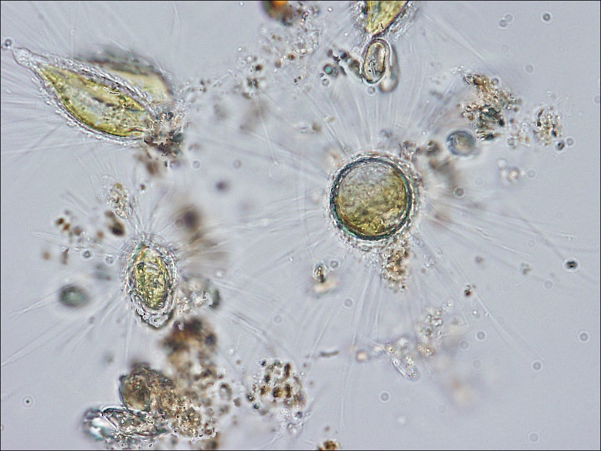
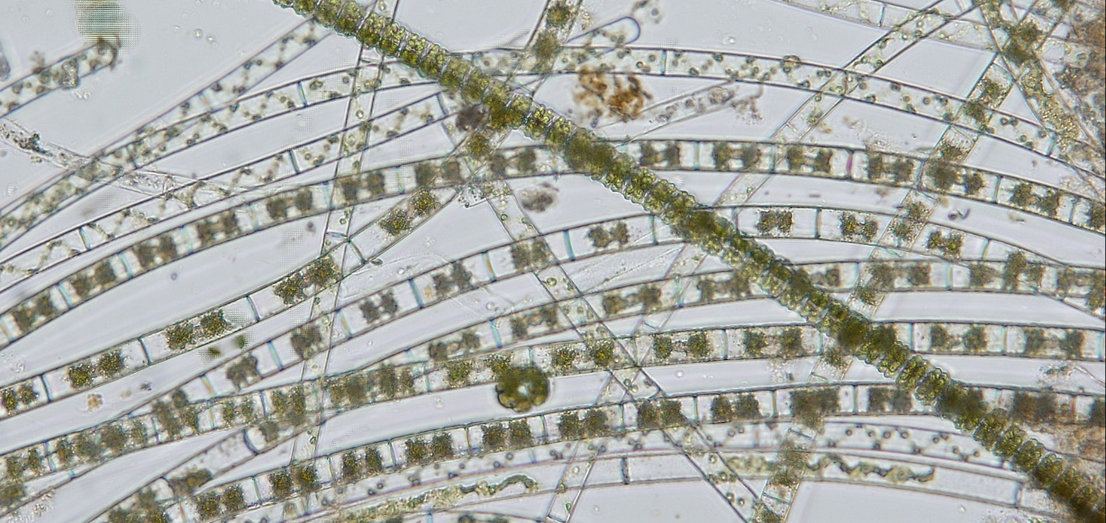
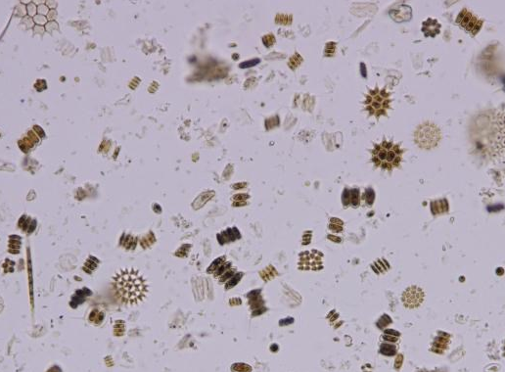
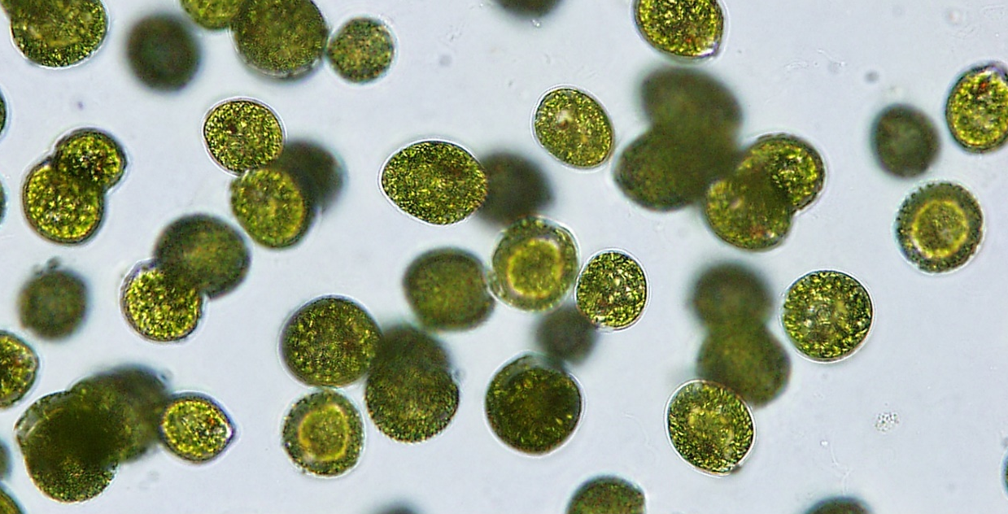
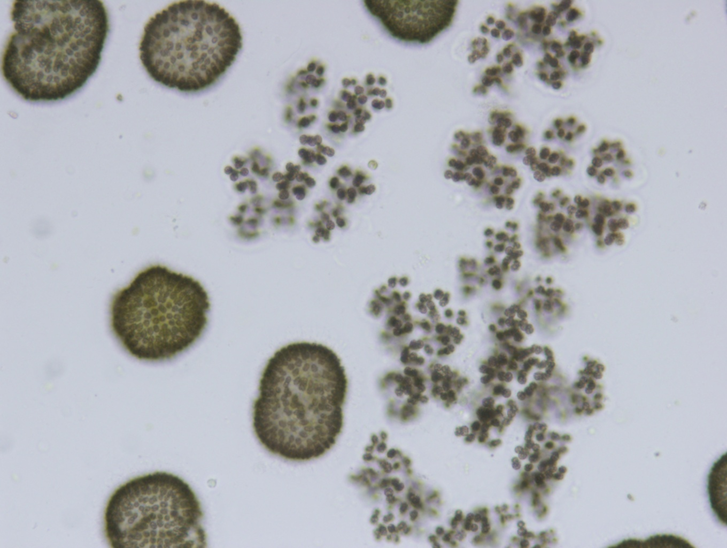
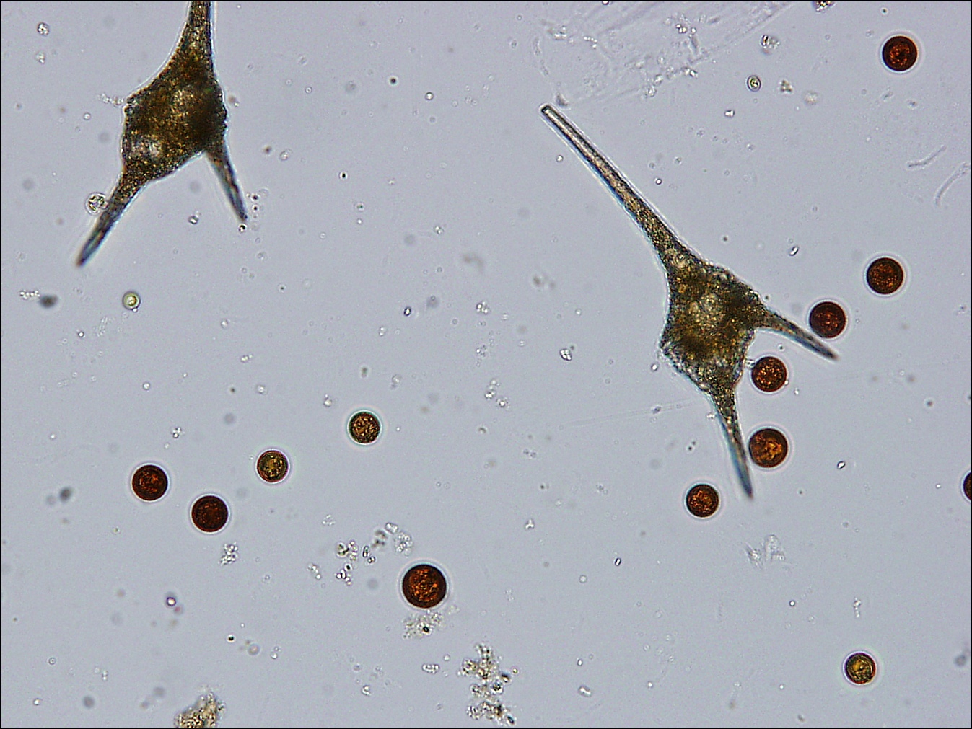
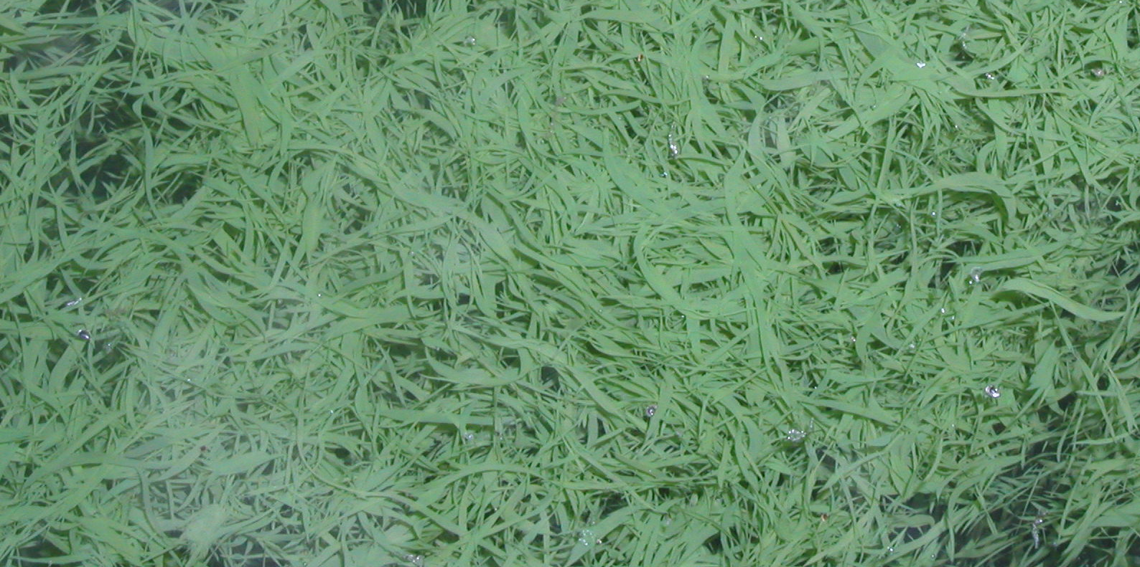
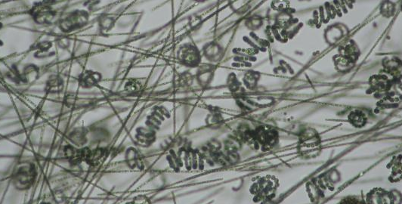
Fytoplankton
Kvantitativní hodnocení
Kvalitativní hodnocení

Slide 4
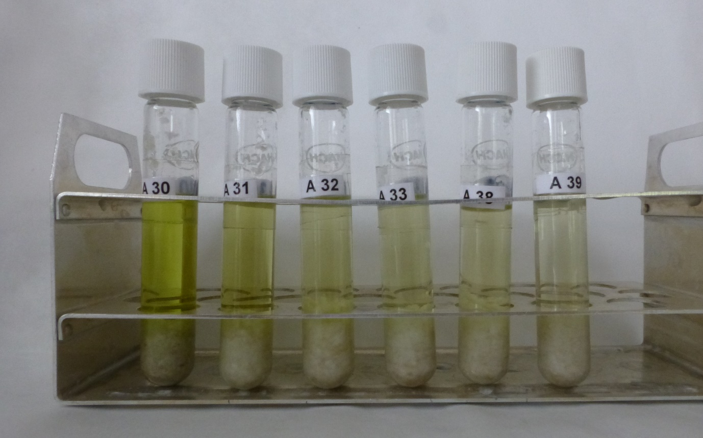
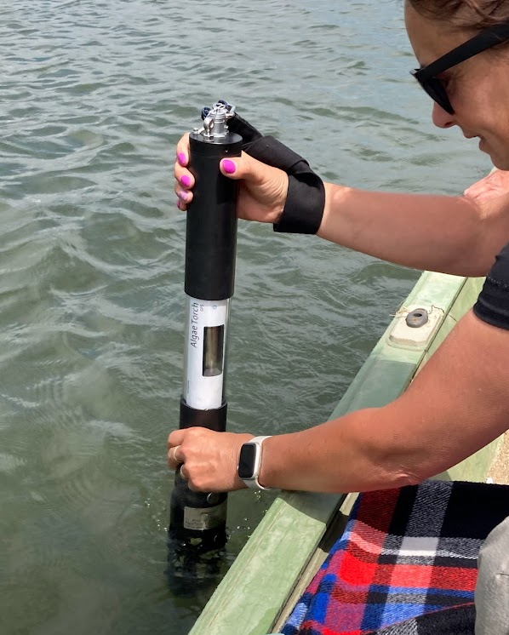
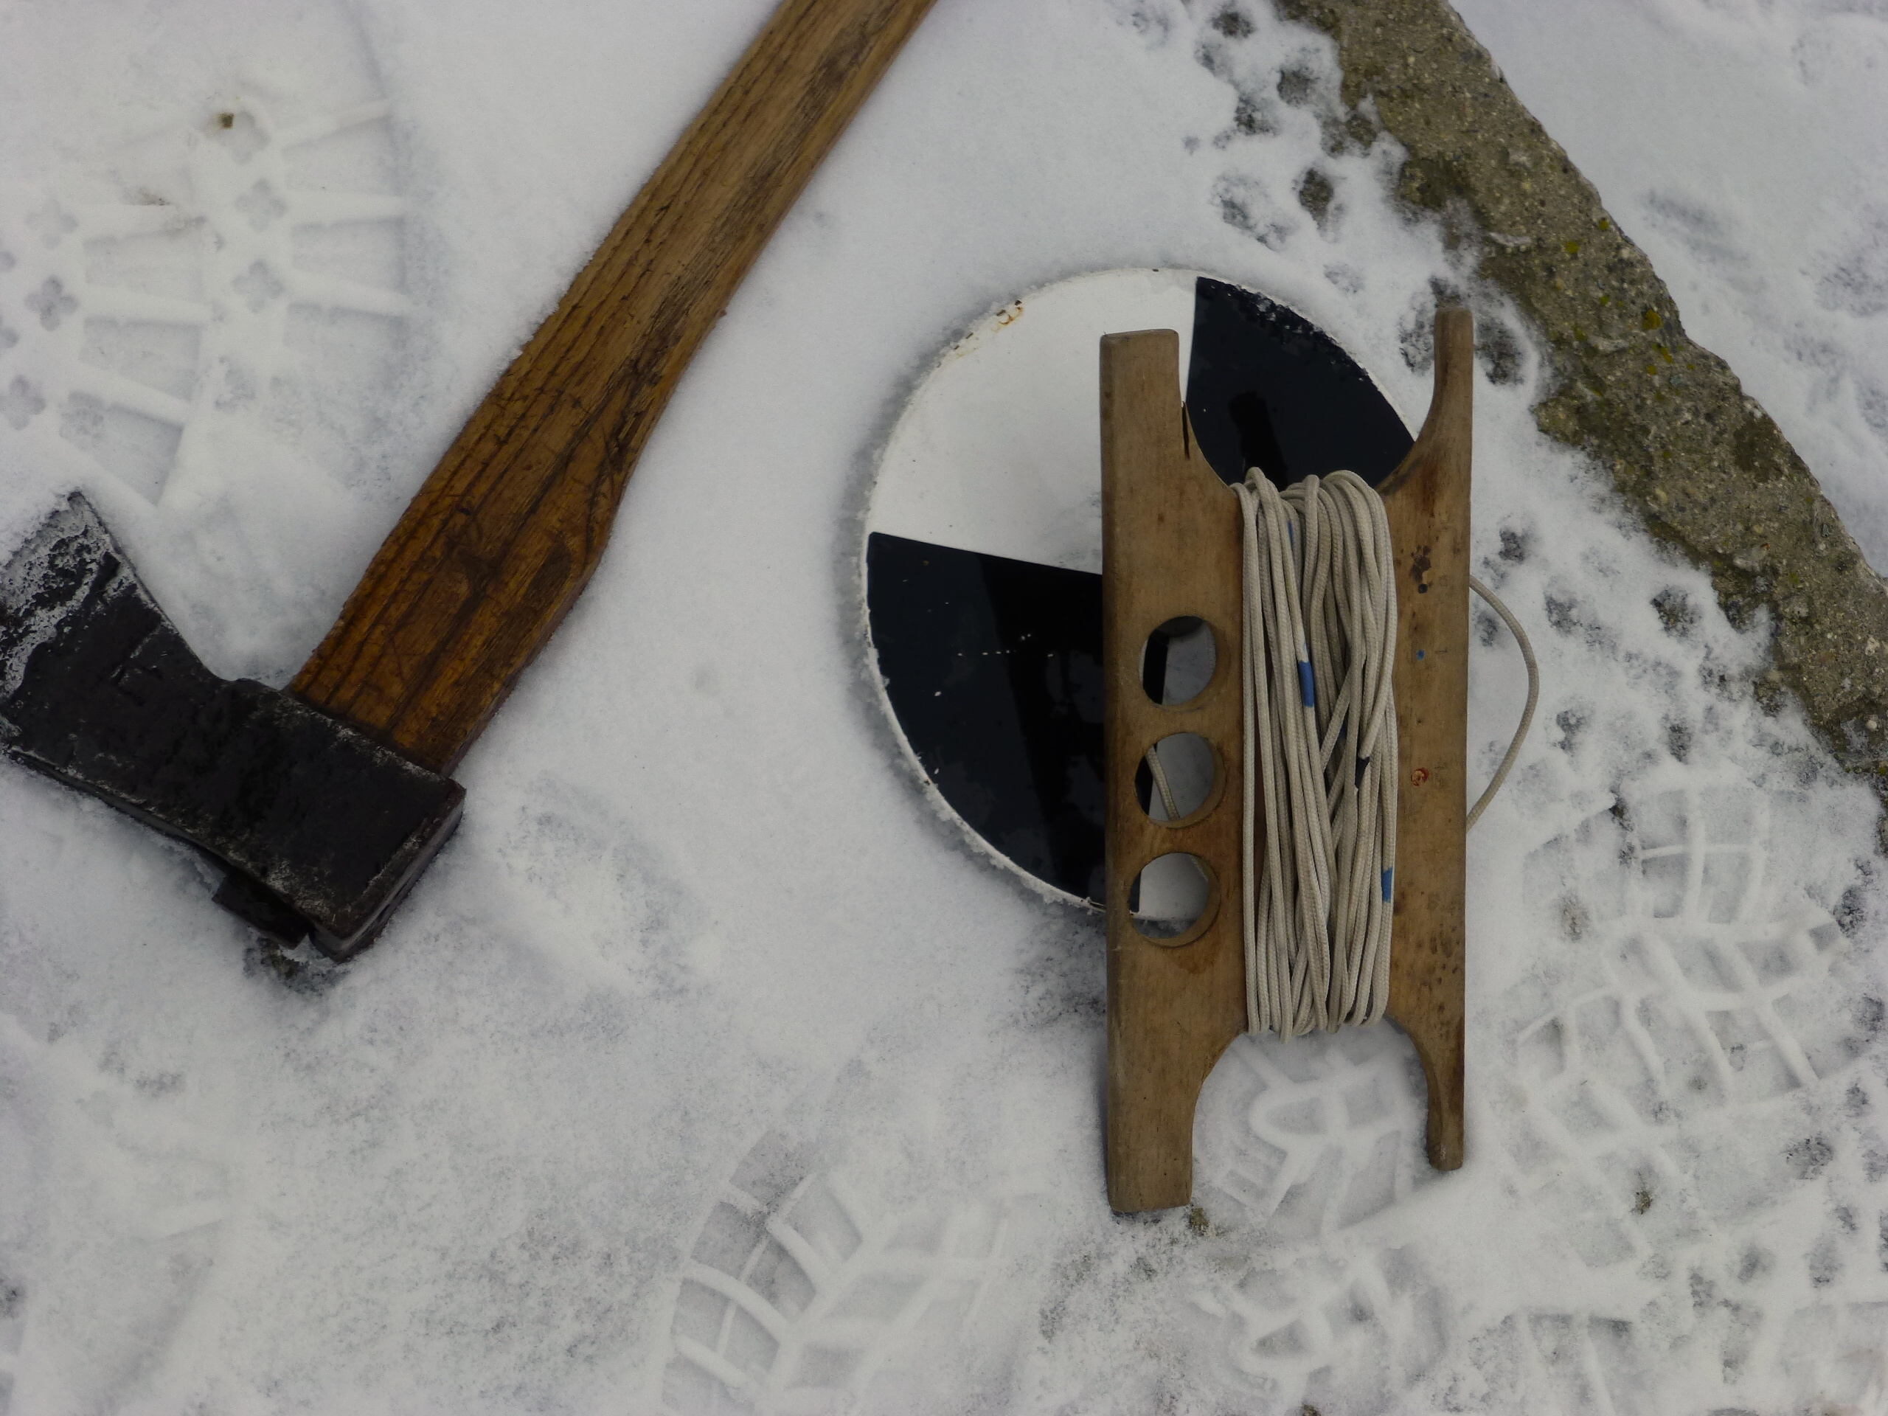
Kvantitativní hodnocení
Stanovení chlorofylu-a
Spektrofotometricky po extrakci vzorku alkoholovým rozpouštědlem
Ponorný fluorometr Algae Torch
Měření průhlednosti

Slide 5
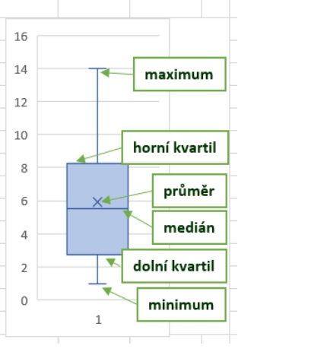
Kvantitativní
hodnocení

Slide 6
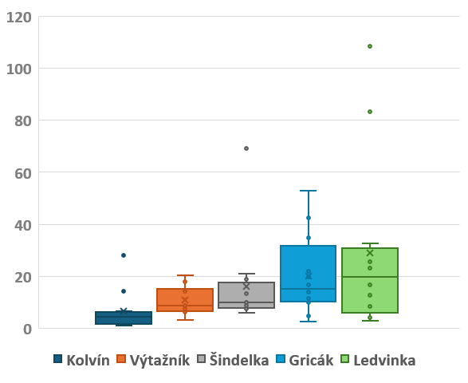
Kvantitativní hodnocení
BRDY
Sezónní průměry 2022 a 2023
Dolichospermum
crasum 2023
Chlorofyl-a μg/L
Lokalita | 2022 | 2023
Kolvín | 4,5 | 7,7
Výtažník | 7,1 | 12,6
Šindelka | 20,3 | 13,0
Gricák | 19,8 | 20,3
Ledvinka | 33,4 | 25,4
Dolichospermum
planctonicum 2022
Chla-a μg/L

Slide 7
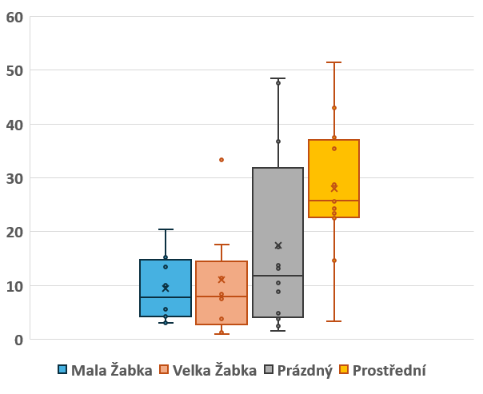
Kvantitativní hodnocení
Karlovarsko
Sezónní průměry 2022 a 2023
Chlorofyl-a μg/L
Lokalita | 2022 | 2023
Malá Žabka | 8,5 | 16,1
Velká Žabka | 10,1 | 9,4
Prázdný | 13,4 | 18,8
Prostřední | 20,5 | 32,8
Chla-a μg/1

Slide 8
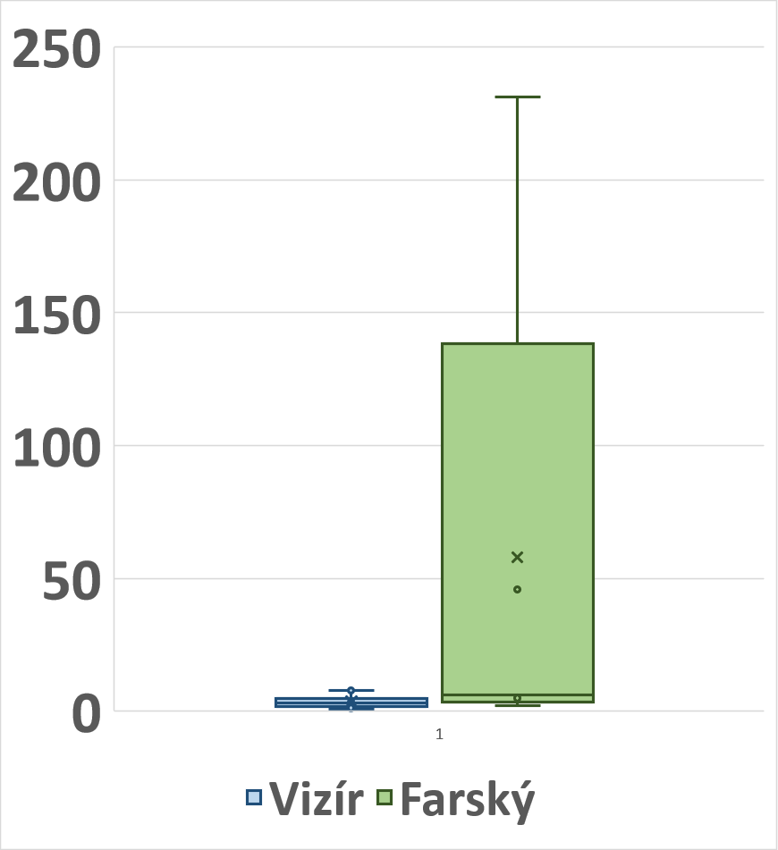
Kvantitativní hodnocení
Sezónní průměry 2022 a 2023
Třeboňsko
Chla-a μg/L
Chlorofyl-a μg/L
Lokalita | 2022 | 2023
Vizír | 4,6 | 2,8
Farský |  | 58,0

Slide 9
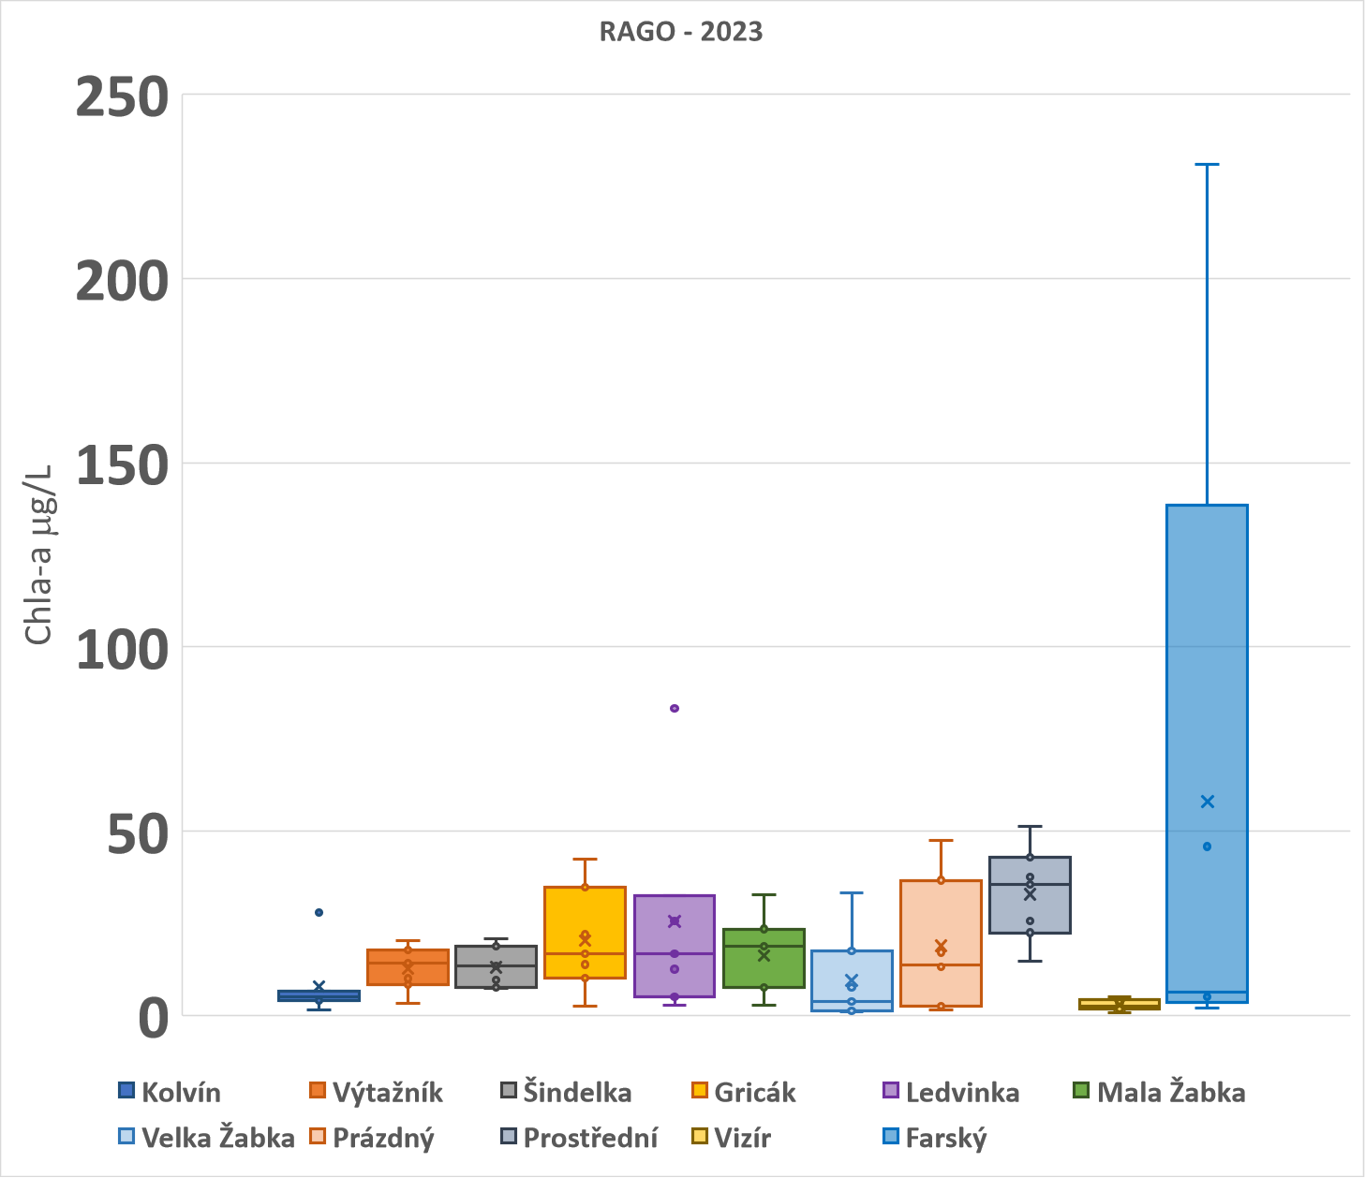
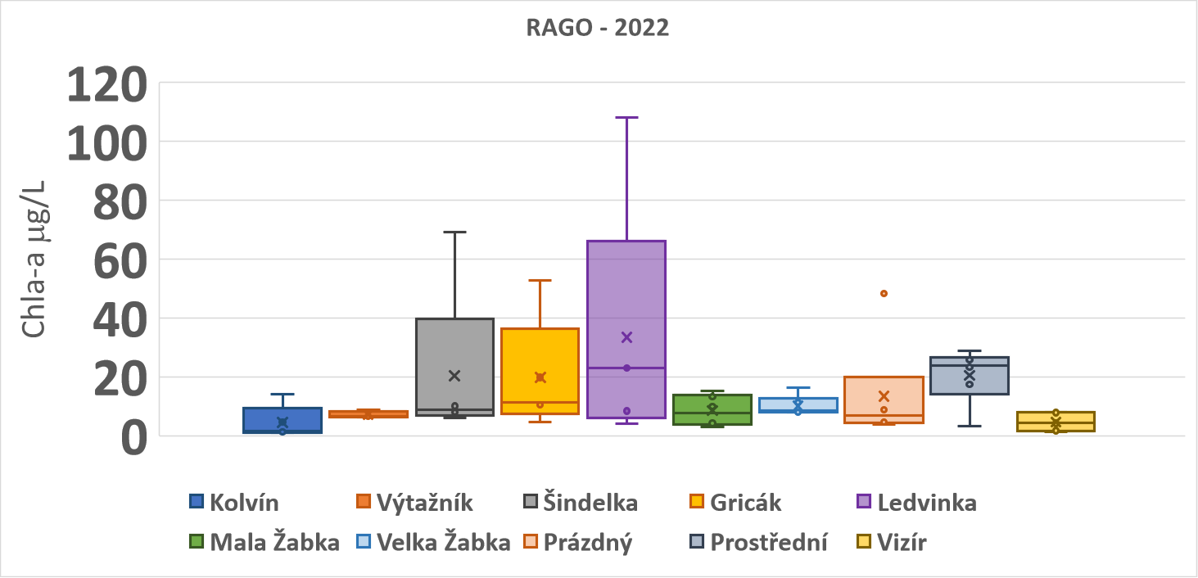
Kvantitativní hodnocení
Porovnání sezónních průměrů
všechny lokality
2023
Chlorofyl-a μg/L
2022

Slide 10
Porovnání průměrných hodnot
průhlednosti RAGO a dlouhodobé průměry Třeboňsko
Lokalita | Průhlednost (Zs) m
 | Kolvín | Výtažník | Šindelka | Gricák | Ledvinka
2022 | 1,5 | 0,8 | 0,9 | 0,8 | 0,8
2023 | 1,6 | 0,9 | 1,0 | 0,9 | 1,1
Lokalita | Průhlednost (Zs) m
 | Malá Žabka | Velká Žabka | Prázdný | Prostřední | Vizír | Farský
2022 | 1,0 | 0,8 | 0,9 | 0,6 | 1,3
2023 | 0,8 | 1,1 | 1,2 | 0,8 | 1,5 | 0,8
Průměr celkový RAGO
2022 | 2023
1,0 m | 0,9 m

Slide 11
Porovnání průměrných hodnot
chlorofylu-a RAGO a dlouhodobé průměry Třeboňsko
Lokalita | Chlorofyl (Chla-a) µg/l
 | Kolvín | Výtažník | Šindelka | Gricák | Ledvinka
D2022 | 4,5 | 7,1 | 20,3 | 20,0 | 33,4
D2023 | 7,7 | 12,6 | 13,0 | 20,3 | 25,4
Lokalita | Chlorofyl (Chla-a) µg/l
 | Malá Žabka | Velká Žabka | Prázdný | Prostřední | Vizír | Farský
D2022 | 8,5 | 10,1 | 13,4 | 20,5 | 4,6
D2023 | 16,1 | 9,4 | 18,8 | 32,8 | 2,8 | 58,0
Průměr celkový RAGO
2022 | 2023
16,3 | 16,8

Slide 12
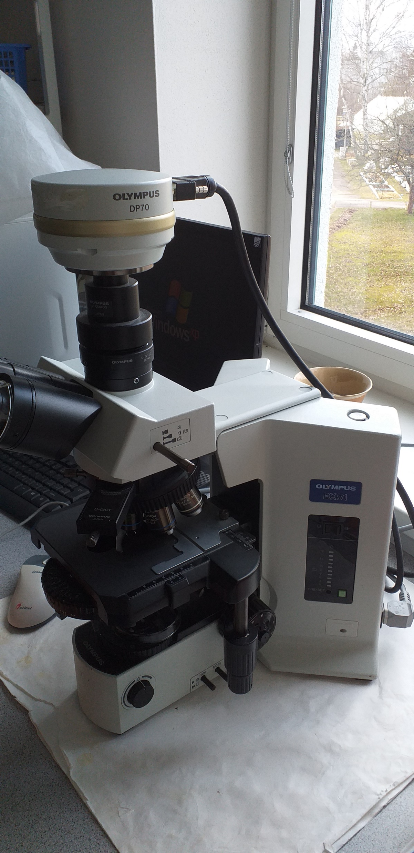
Kvalitativní hodnocení
Determinace taxonů
Běžně dostupná determinační literatura (Atlas sinic a řas ČR )
Identifikace dominantních taxonů
Odhad četnosti: + druh vzácný (< 25%) ++ druh častý, běžný (25-75%) +++ druh dominantní (> 75%)
Taxonomické skupiny
Procentní odhad na úrovni tříd nebo řádů (dle velikosti skupin)
Funkční skupiny
Podle Reynolds 1984
definováno mnoho asociací a skupin, na rybnících smíšené asociace a dynamické změny v průběhu sezóny

Slide 13
BRDY
Pozn. Minimální počty taxonů – některé skupiny obtížně determinovatelné jsou určené jen do rodů
(AlgaeBase: ! 175 009 ! taxonů)
Odhad četnosti: + taxon vzácný (< 25%) ++ taxon častý, běžný (25-75%) +++ taxon dominantní (> 75%)

Slide 14
2022
2023

Slide 15
Karlovarsko

Slide 16
2022
2023

Slide 17
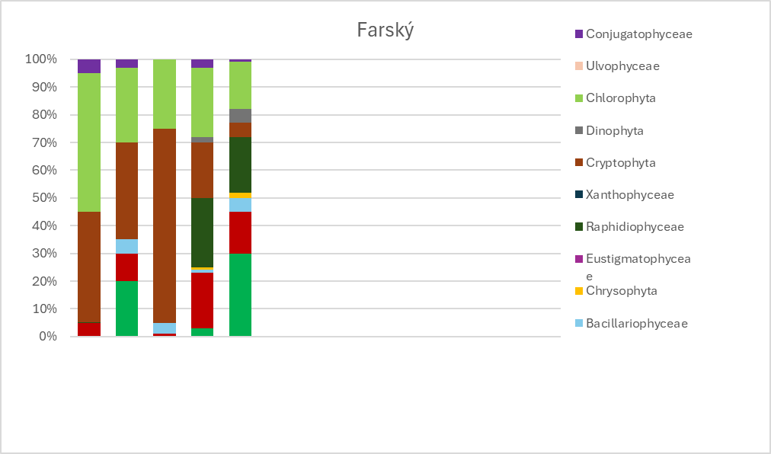
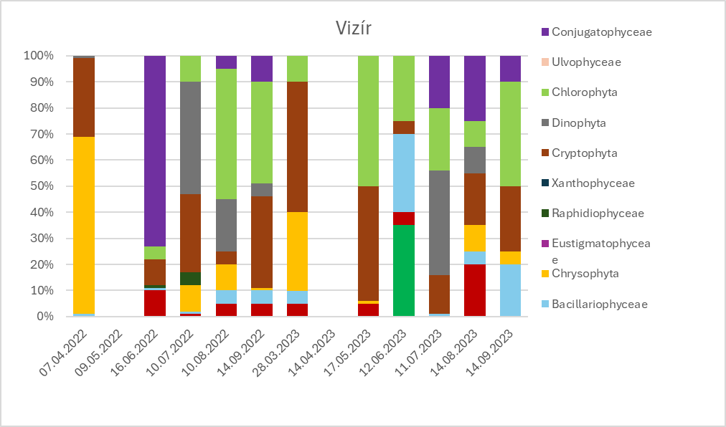
Třeboňsko
Vizír
Farský 2023
2022
2023

Slide 18
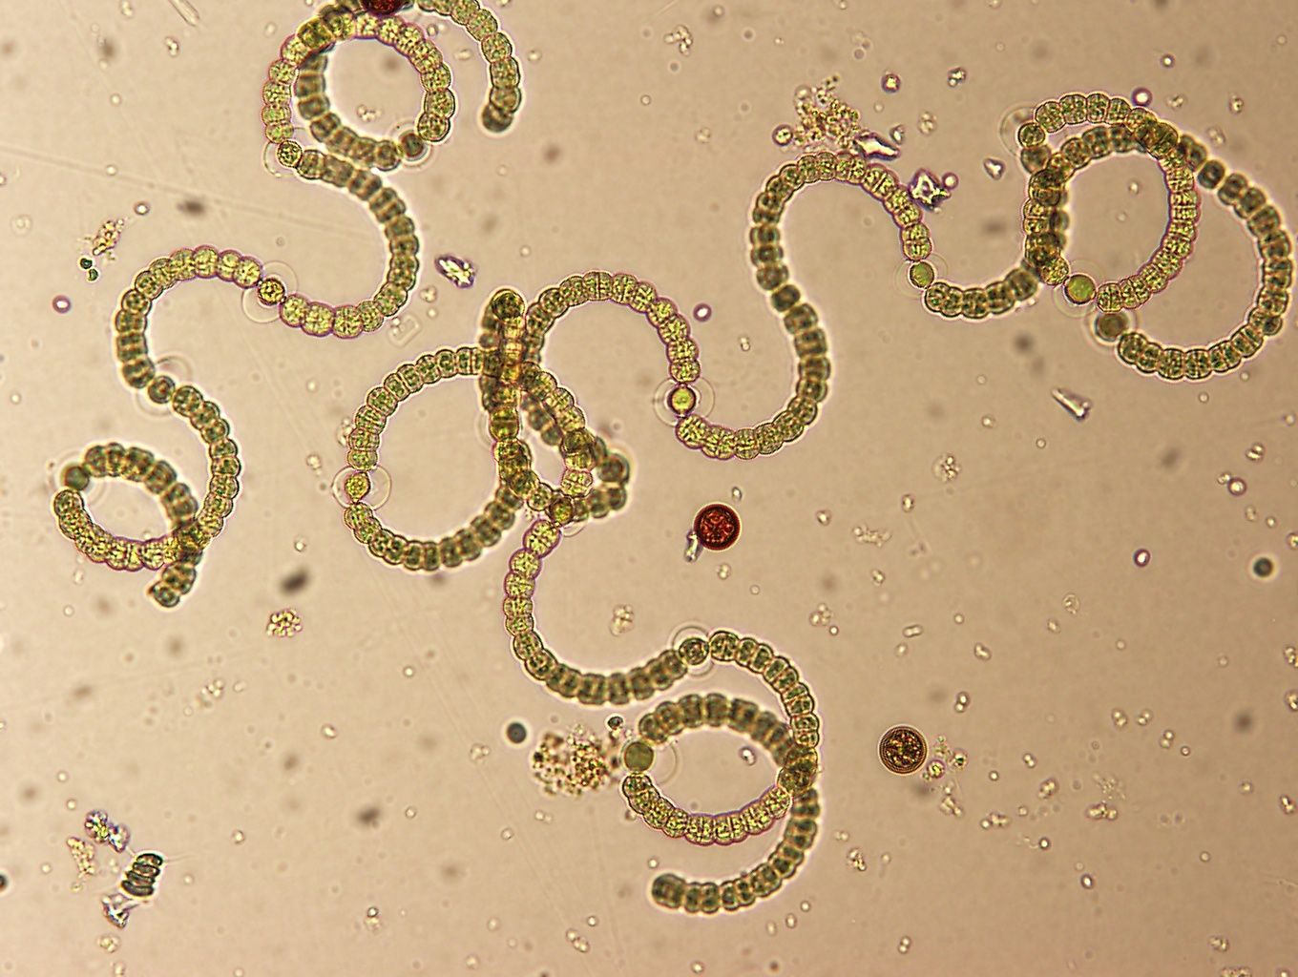
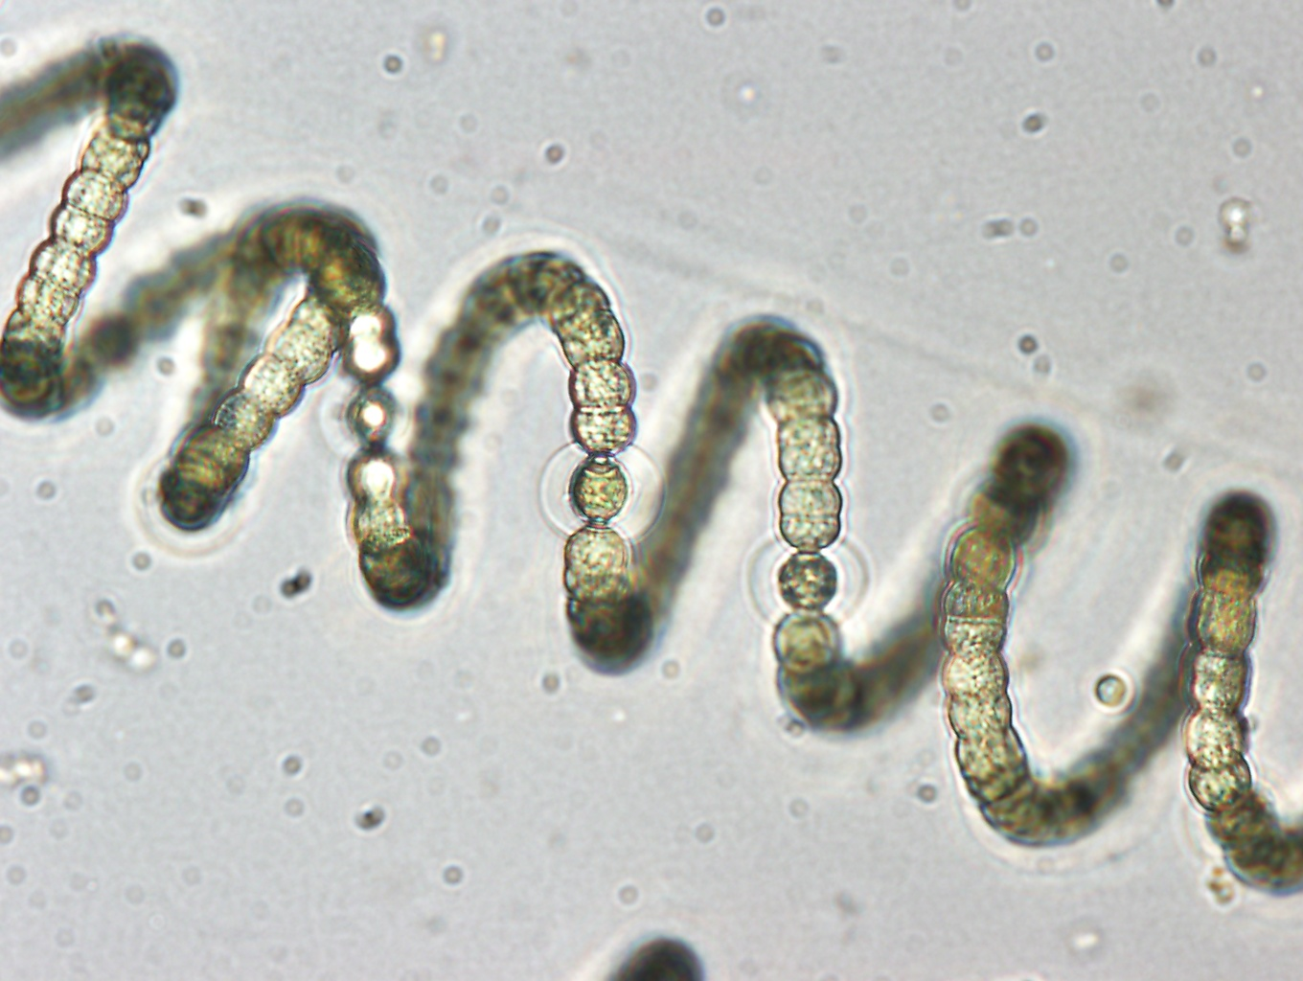
Obrazová příloha
Druhově pestrá společenstva – hodně taxonů v menších počtech jedinců
Dominance jednoho taxonu – málo případů
Sinice
Dolichospermum crasum – Ledvinka 2023
Dolichospermum cicrinale – Gricův červenec 2023

Slide 19
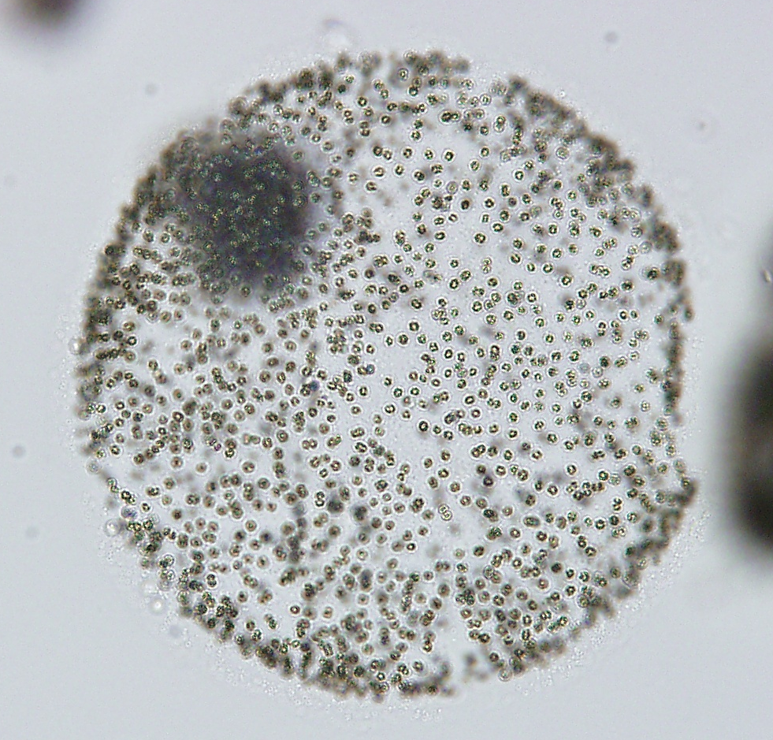
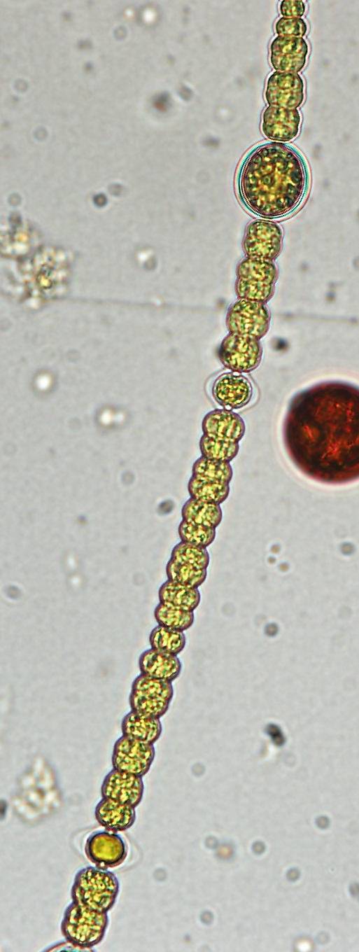
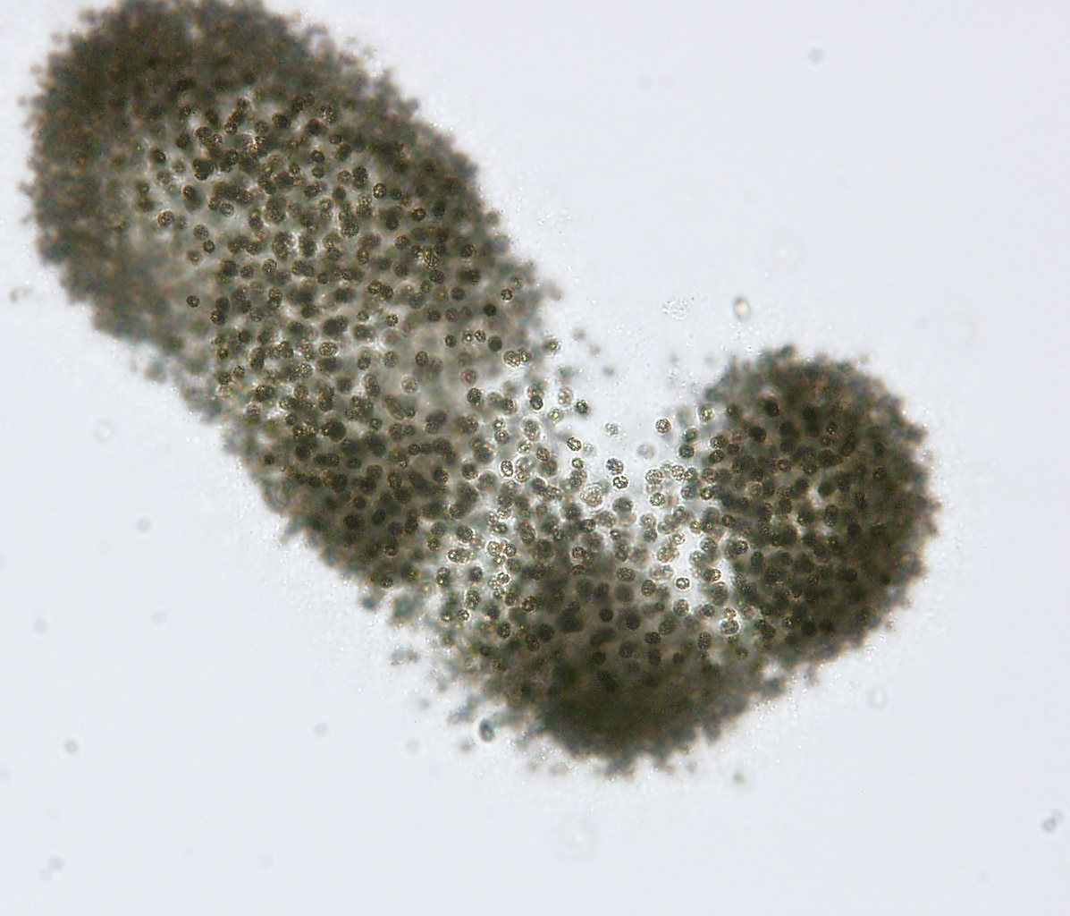
Sinice
Microcystis aeruginosa
Gricův 11.7.2022
Microcystis sp.
Šindelka 9.7.2022
Dolichospermum planctonicum
Výtažník, Ledvinka 2023

Slide 20
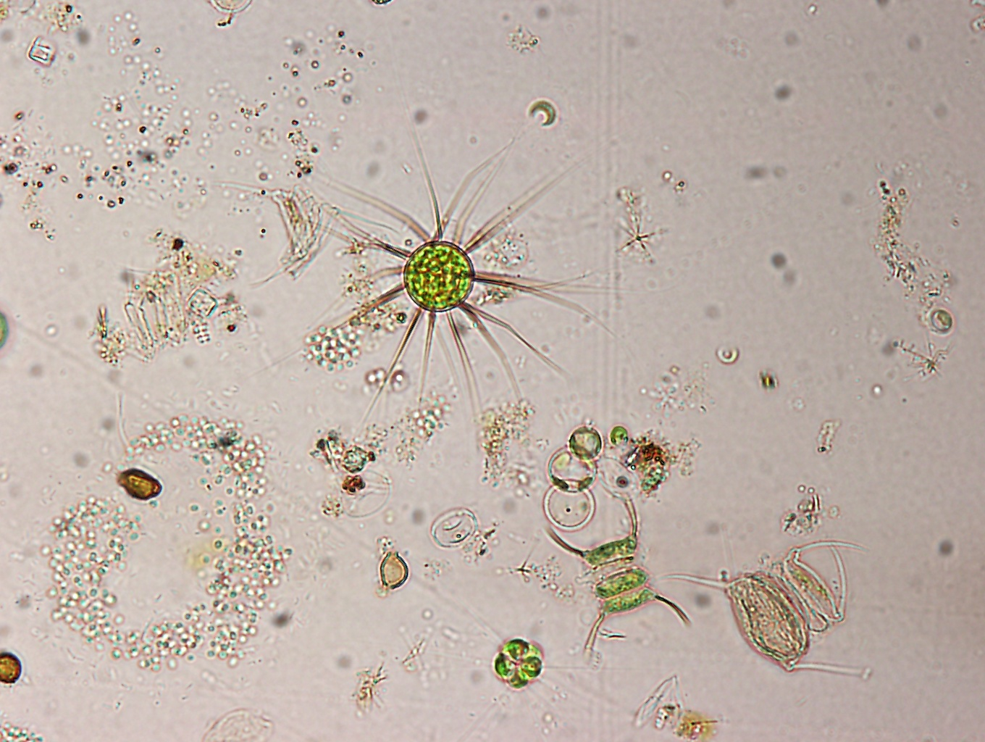
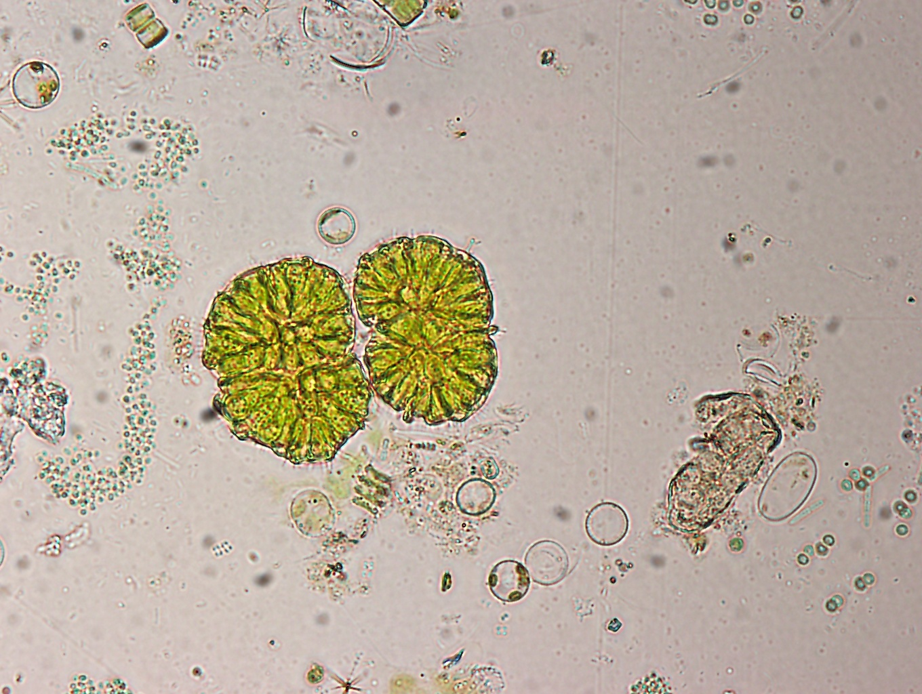
Picosinice
Zelené řasy
Farský září 2023
K – drobné koloniální sinice ř. Chlorococcales, střední nároky na světlo i živiny (Aphanocapsa, Aphanothece, Synechocystis)
J – větší chlorokokální řasy, eutrofní stojaté, nízká odolnost vůči žracímu tlaku, vegetační zákal (Pediastrum, Tetraedron, Scenedesmus, Actinastrum, Coelastrum) (Reynolds 1984).

Slide 21
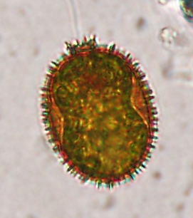
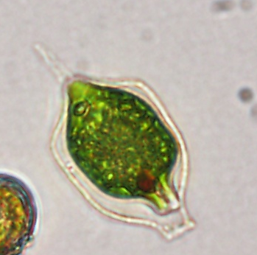
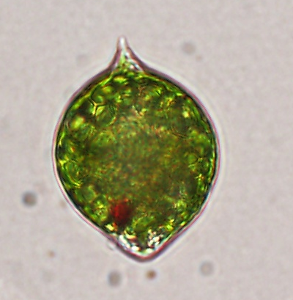
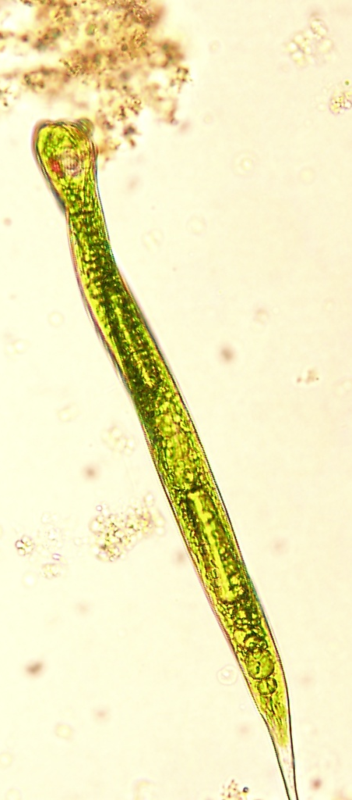
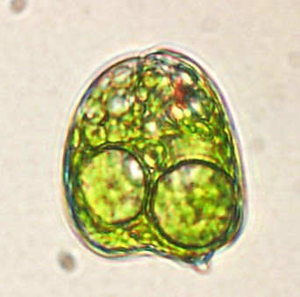
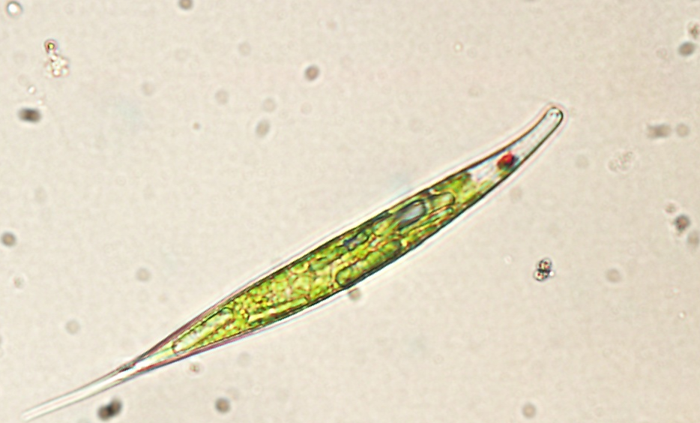
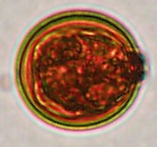
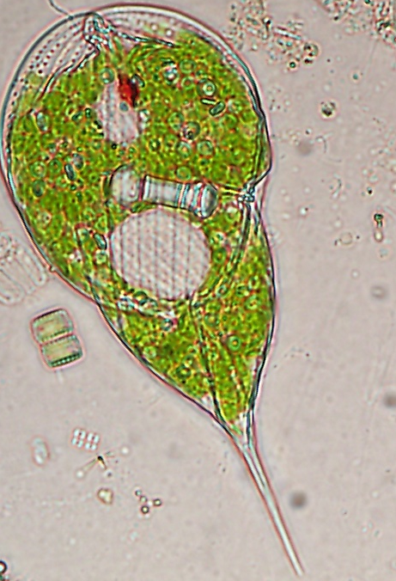
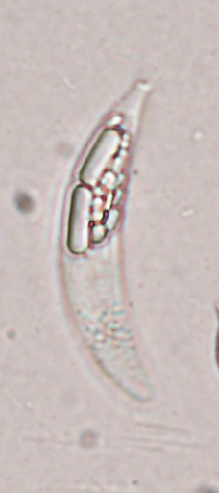
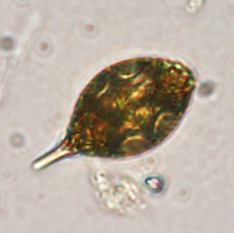
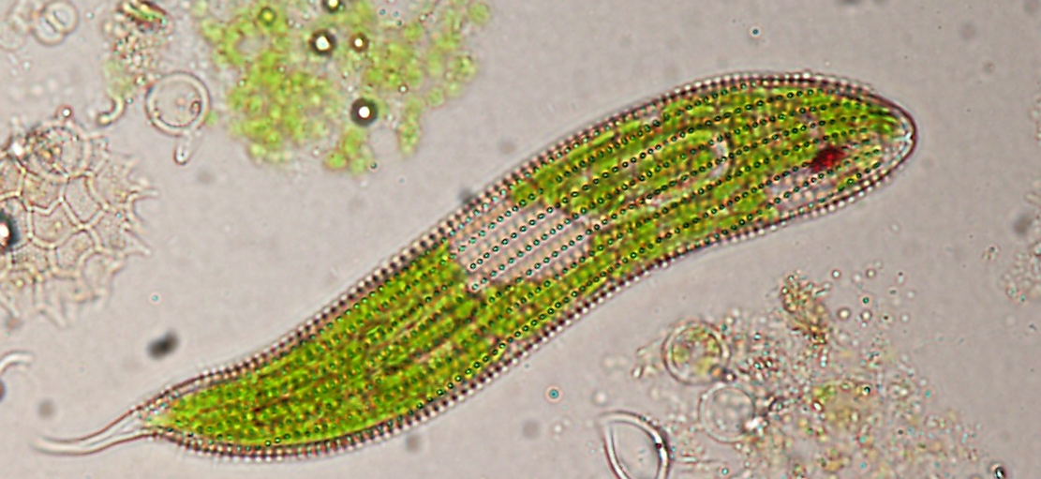
Krásnoočka
Prostřední
20.9.2023
Výtažník 1.8.2023
Šindelka 1.8.2023
Prázdný 20.9.23
Šindelka 17.9.23
Farský 14.9.2023
Gricův 1.7.2023

Slide 22
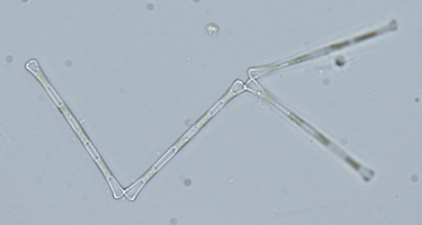
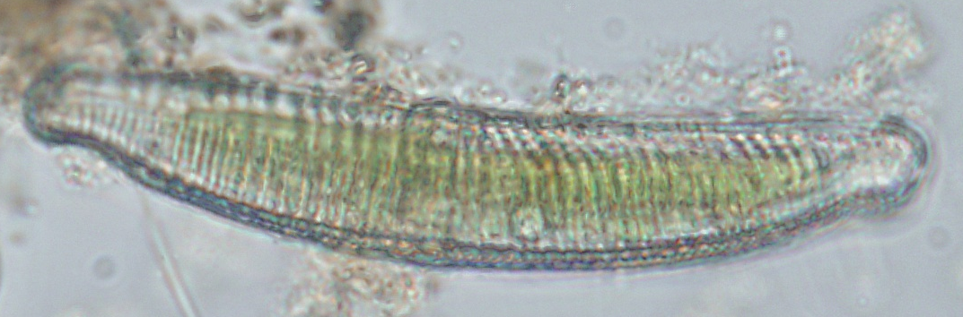
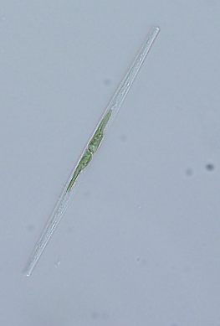
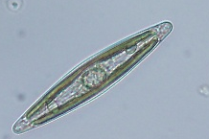
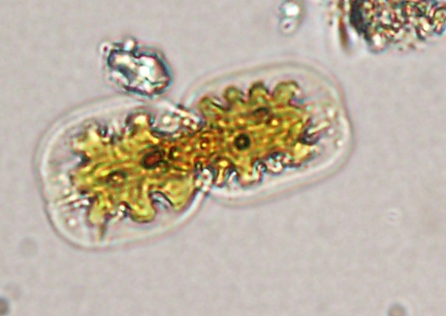
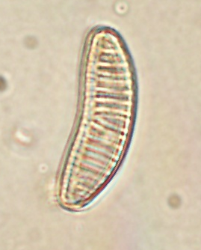
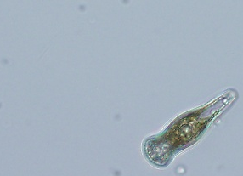
Rozsivky
Gricův 2.5.2022
Prázdný 2.6.2022
Entomoneis ornata, Kolvín září 2023
Prázdný 4.5.2022
Farský 14.8.2023

Slide 23
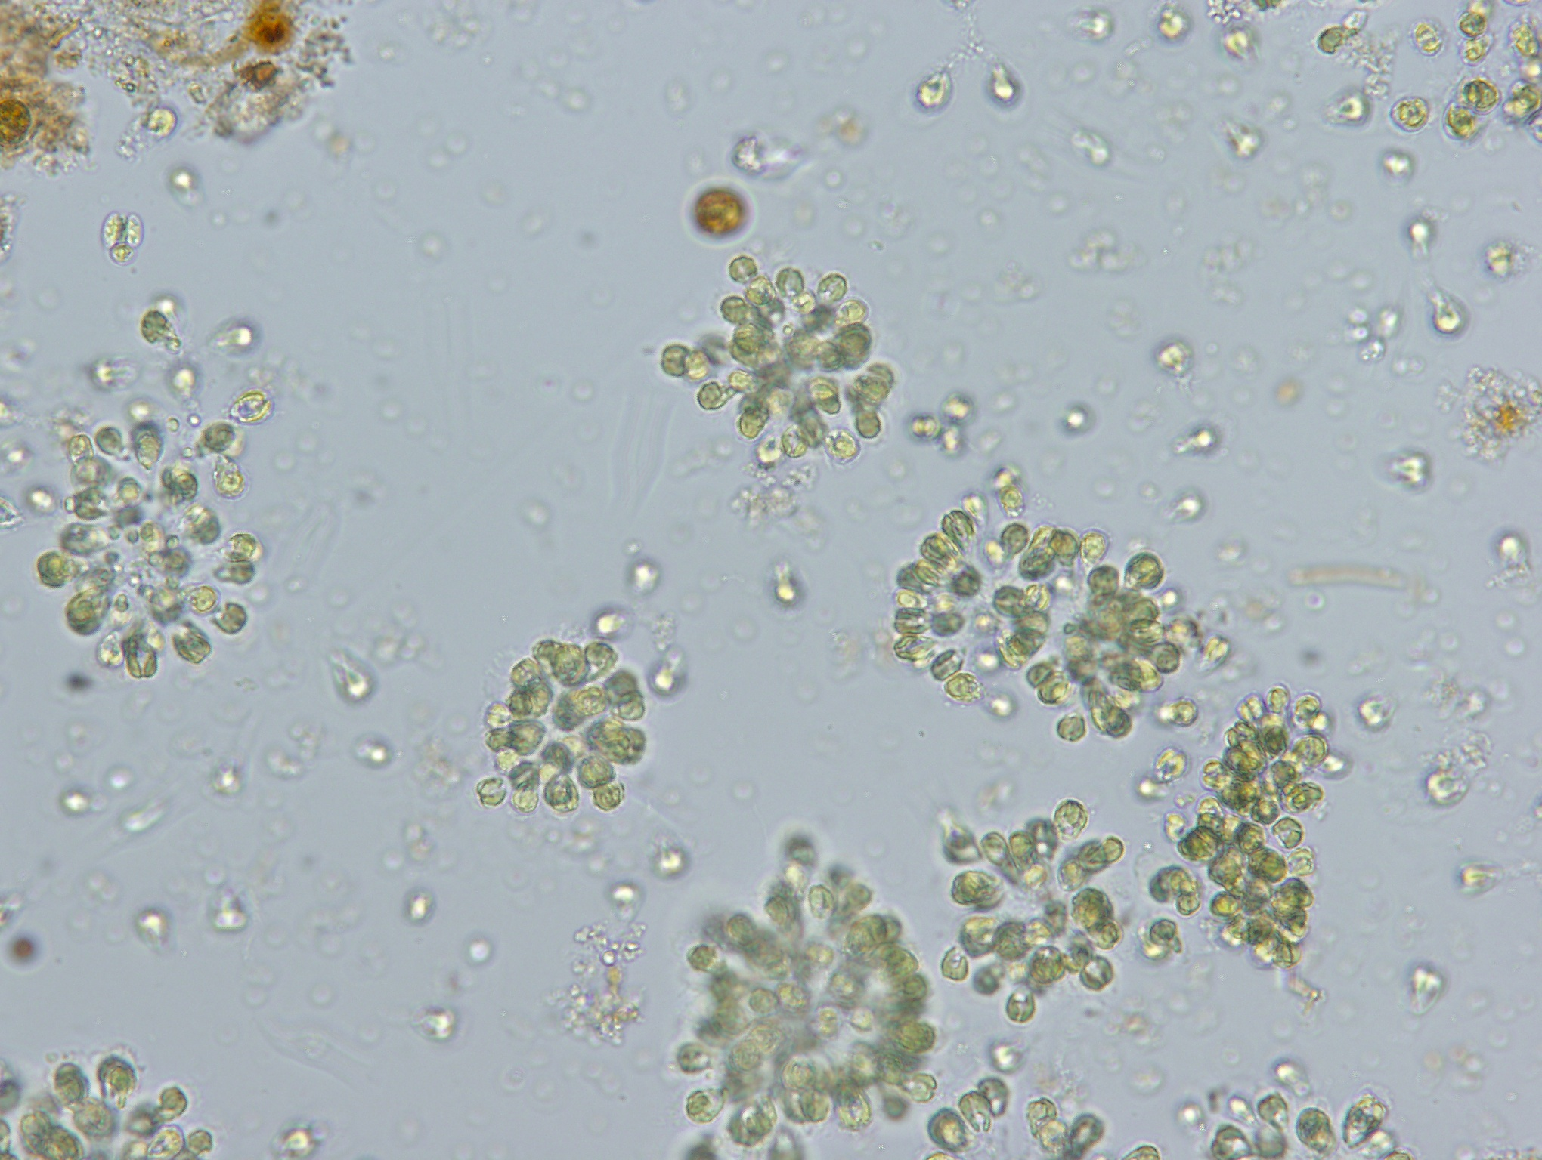
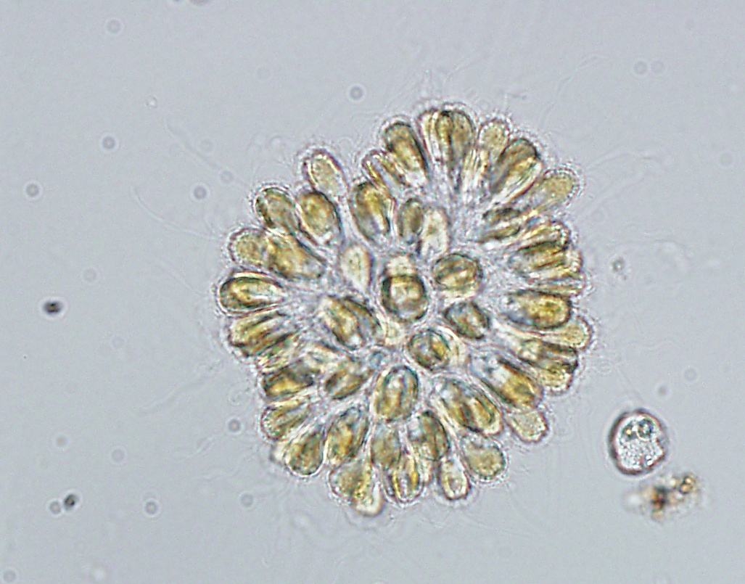
Zlativky
E – zlativkový plankton
mezotrofních nádrží
malá odolnost vůči žracímu tlaku zooplanktonu (Dinobryon, Mallomonas, Synura), chladnější vody
Prostřední 11.7.2022
Prázdný 2.6.2022

Slide 24
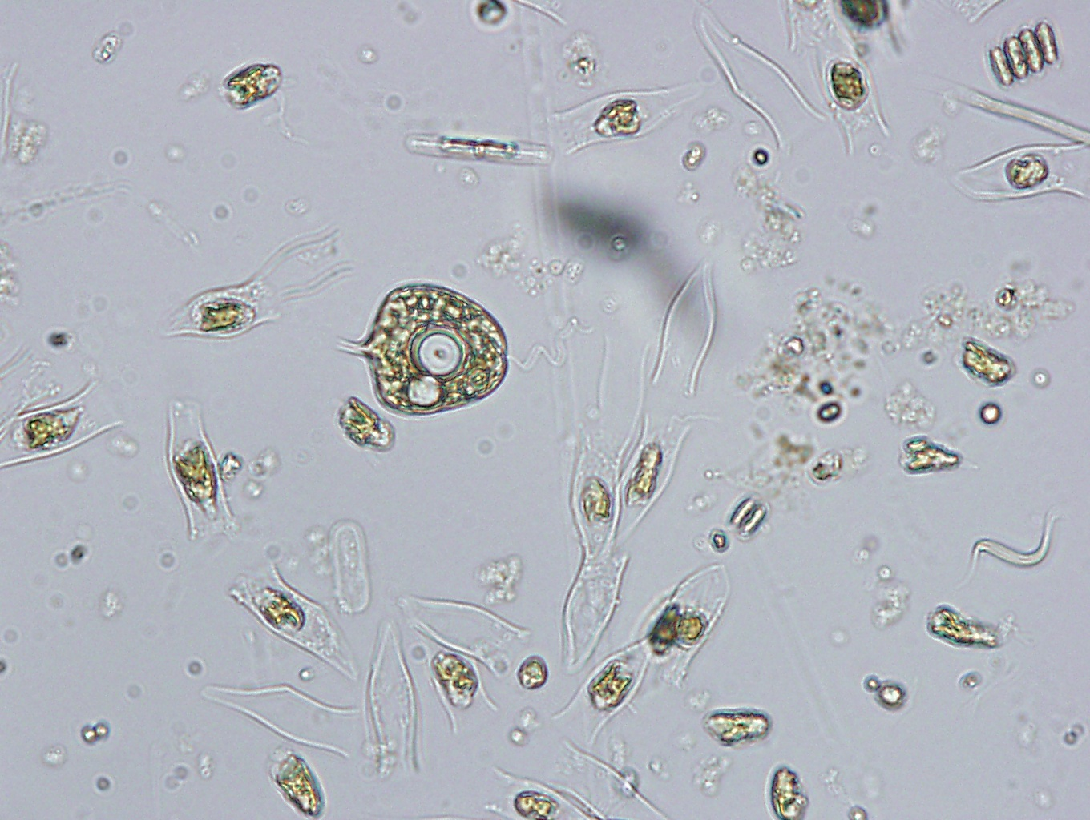

Zlativky
E – zlativkový plankton mezotrofních nádrží
malá odolnost vůči žracímu tlaku zooplanktonu (Dinobryon, Mallomonas, Synura)
Prostřední 4.8.2022
Kolvín 8.6.2022

Slide 25
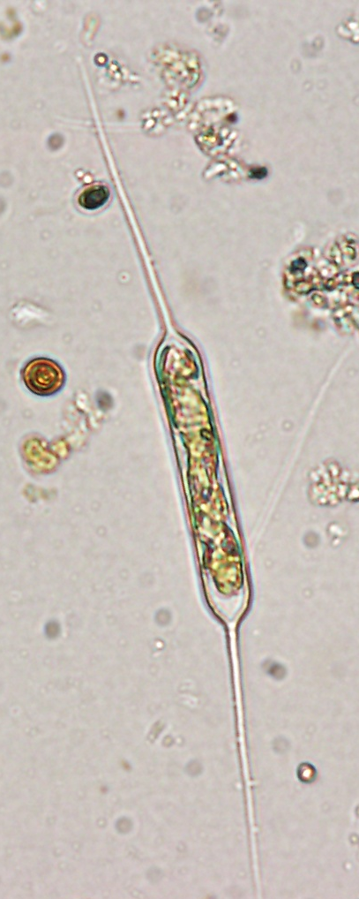


Raphidiophyceae
Xantophyceae
Výtažník 9.8.2022
Goniostomum semen
Farský, Ledvinka a další
Velká Žabka 2.6.2022

Slide 26



Skrytěnky
Cryptomonas
Prostřední 11.7.2022
Velká Žabka 20.9.2023
Malá Žabka 2.6.2022

Slide 27



Obrněnky
Velká Žabka
1.9.2023
Výtažník 19.9.2023
Prostřední 20.9.2023

Slide 28








Zelené řasy
Šindelka 9.8.2022
Malá Žabka 11.7.2022
Kolvín 12.7.2022
Prostřední 1.9.2022
Prostřední 20.9.2022
Šindelka 1.8.2023
Velká Žabka
20.9.2023
Prostřední 2.6.2022

Slide 29







Krásivky
Vizír 16.6.2022
Prázdný 4.8.2022
Prostřední 20.9.2023

Slide 30
Závěry
Fytoplankton – primární produkce, základ potravního řetězce v rybničním ekosystému
Rago rybníky – relativně nízký obsah chlorofylu-a
Zastoupeny všechny taxonomické skupiny zejména krásnoočka, zlativky krásivky na Brdech, obrněnky a krásivky na Karlovarsku a Třeboňsku, skrytěnky – všechny lokality celoročně v menších biomasách.
Goniostomum semen na Brdech a Třeboňsku.
Sinice – výskyt zejména na konci sezóny, ojediněle i mírná dominance jednoho druhu, ale nerozvinul se vodní květ
Rozsivky – zejména jarní aspekt
Zelené řasy – periodický výskyt v létě, menší bičíkaté formy nebo buňky se slizovými obaly.
Stabilní společenstva odpovídající sezónní dynamice, pestré zastoupení různých skupin a druhově bohatá.

Slide 31







Děkuji za pozornost
Kontakt: Ing. Zdeňka Benedová; benedova@enki.cz
Děkujeme za podporu
Partneři projektu
Děkujeme za propůjčení lokalit

